Slide 1
„Wspólna opowieść”
Scenariusz multimedialny
nr 7/II

Slide 2
Instrukcja
Uczniowie siedzą w kręgu. Kolejnym osobom prezentowane
są pojedyncze slajdy. Uczniowie włączają treść slajdów
w wspólną opowieść zapoczątkowaną przez nauczyciela.

Slide 3
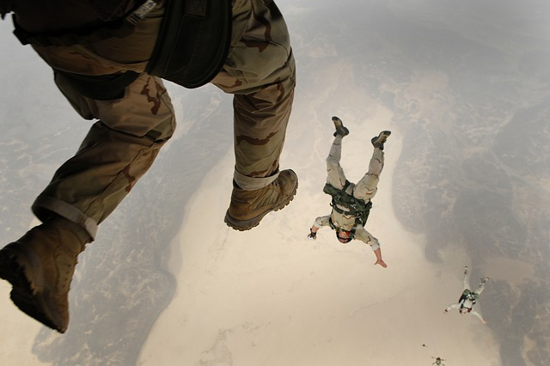

Slide 4
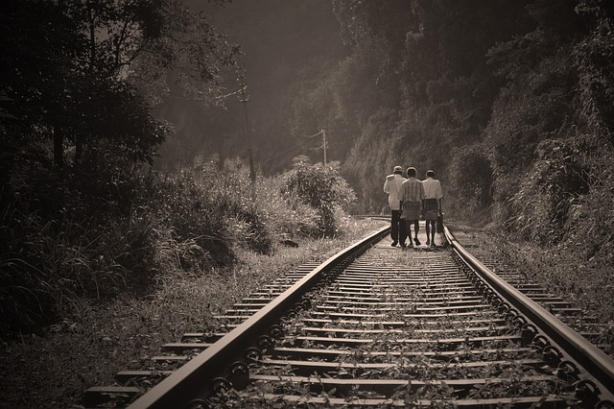

Slide 5
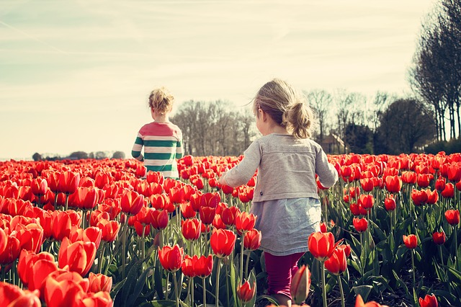

Slide 6
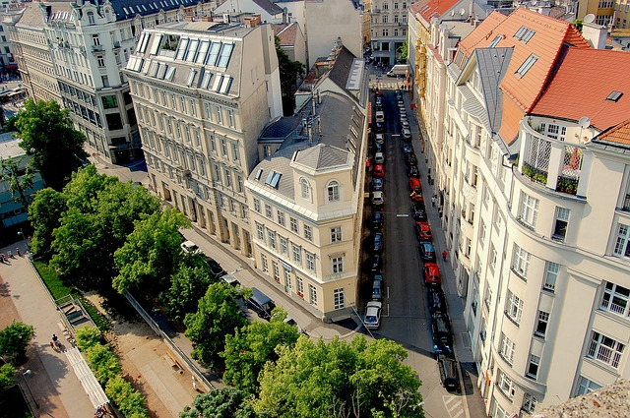

Slide 7


Slide 8
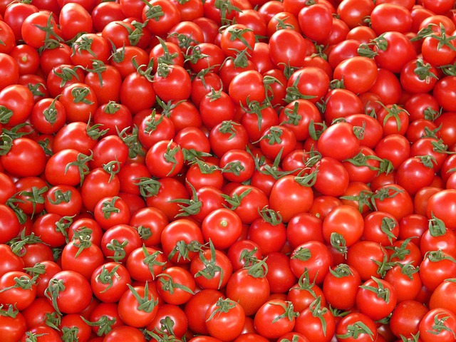

Slide 9
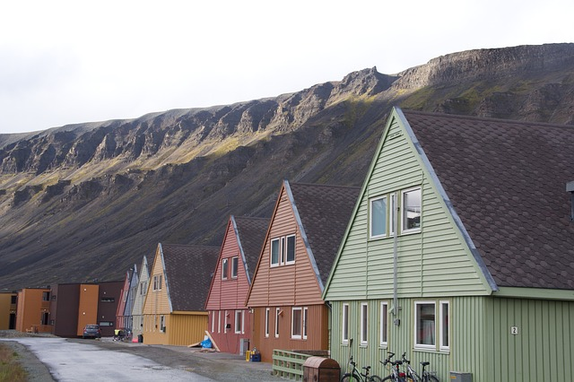

Slide 10


Slide 11


Slide 12


Slide 13
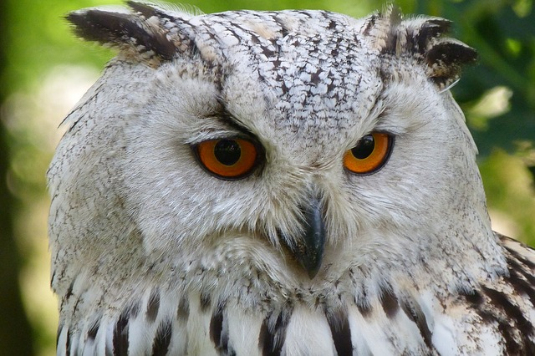

Slide 14


Slide 15


